Slide 1


数 据 通 信
第3章 模拟调制系统

Slide 2
关于调制
载波调制的定义:
调制的必要性:
  便于信号发送(频谱搬移)
  提高信道利用率(频分复用)
  增强系统抗干扰性(带宽与信噪比互
  换)
用调制信号控制载波(通常为正弦波)，
使载波的某些参数按照调制信号的规律
而变化的过程

Slide 3
关于调制
调制的种类:
振幅调制(AM)*
双边带调制(DSB)*
单边带调制(SSB)
残留边带调制(VSB)
线性调制(幅度调制)
模拟调制
载波调制
频率调制(FM)*
相位调制(PM)
非线性调制(角度调制)
幅移键控(ASK)
频移键控(FSK)
相移键控(PSK)
数字调制

Slide 4
第3章 模拟调制系统
3.1 线性调制
3.2 非线性调制
3.3 各种模拟调制系统的比较

Slide 5
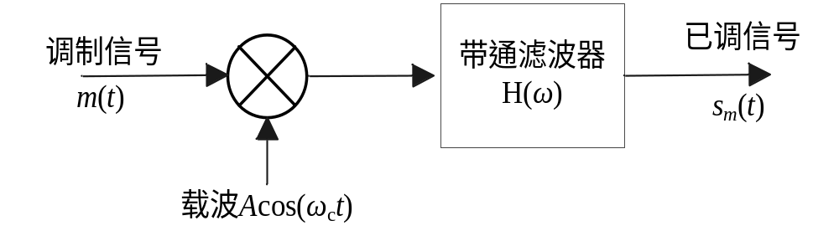
3.1 线性调制
定义：用调制信号去控制载波的幅度，使之随调制信号作正比变化，又称为幅度调制。
一般模型：

Slide 6
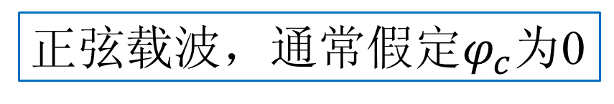
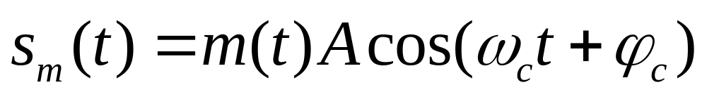
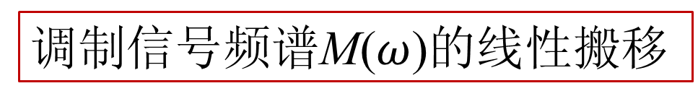
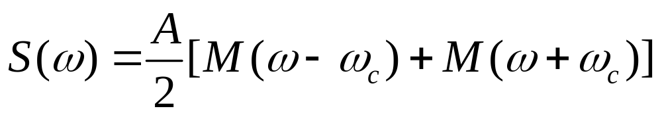
3.1 线性调制
时域表达式：
基带调制信号，已调信号幅度与其成正比
频域表达式：
注意：“线性”并非表示已调信号与调制信号满足线性变换，而是指二者的频谱呈现一种线性关系。实际上任何调制都是非线性过程

Slide 7
3.1 线性调制
3.1.1 振幅调制
3.1.2 双边带调制
3.1.3 线性调制的抗噪声性能

Slide 8
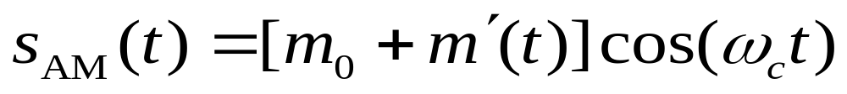
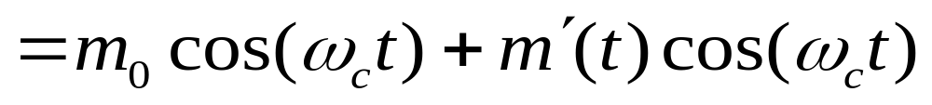
3.1.1 振幅调制
原理：将调制信号m(t)表示成其直流分量m₀ (可通过叠加产生)和交流分量m’(t)之和，通过全通滤波器得到有载频分量的双边带信号，即振幅调制信号(AM)
时域表达式：
双边带信号项
载频分量，不携带信息

Slide 9
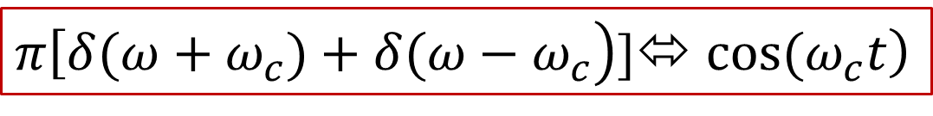
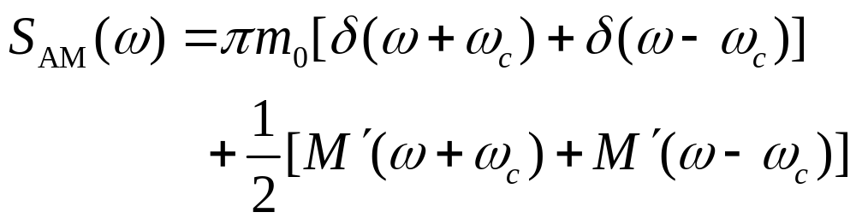
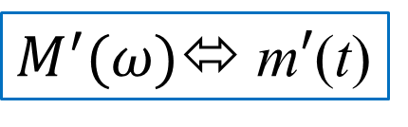
3.1.1 振幅调制
频域表达式：

Slide 10
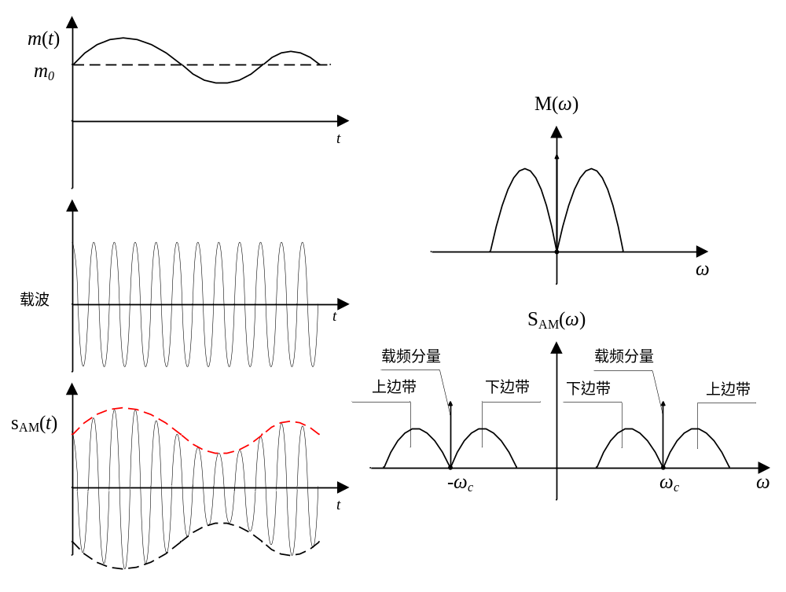
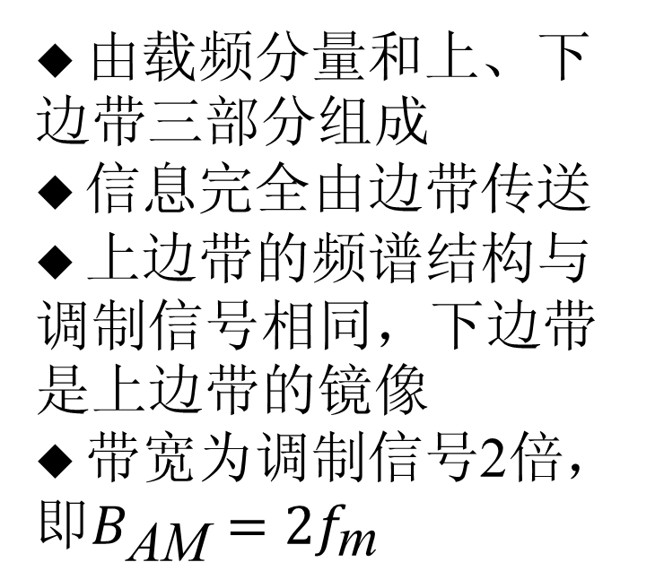
3.1.1 振幅调制
  波形：包络完全反应调制信号变化规律
  频谱:
  由载频分量和上、下边带三部分组成
  信息完全由边带传送
  上边带的频谱结构与调制信号相同，下边带是上边带的镜像
  带宽为调制信号2倍，即
  AM系统特点：能量利用率低、结构简单、价格低廉，主要用于中短波无线电广播

Slide 11
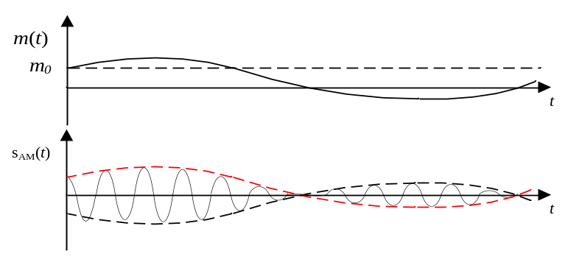
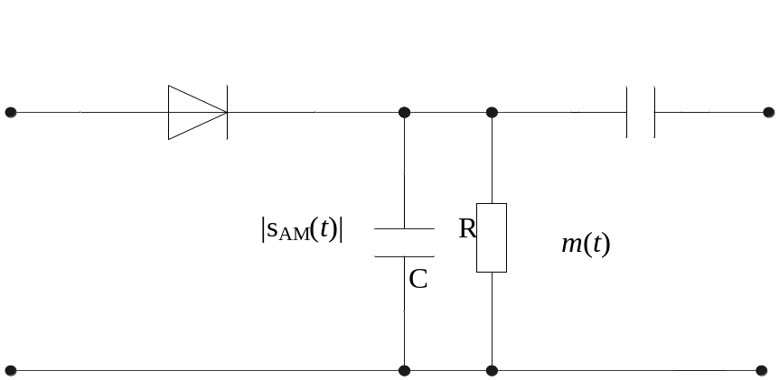
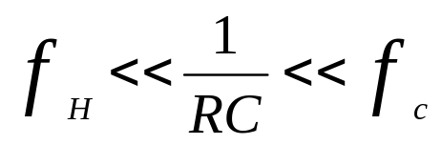
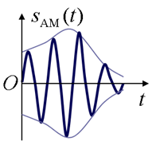
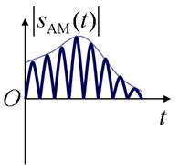
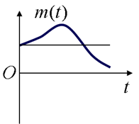
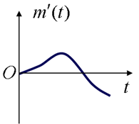
3.1.1 振幅调制
AM信号解调——包络检波
  条件：m´(t)|≤m₀，
  否则出现“过调幅”现象
  包络检波器：
  检波过程：
通过二极管
通过RC滤波器
隔断直流

Slide 12
3.1 线性调制
3.1.1 振幅调制
3.1.2 双边带调制
3.1.3 线性调制的抗噪声性能

Slide 13
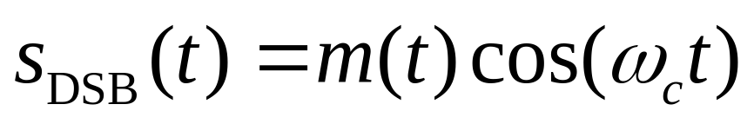
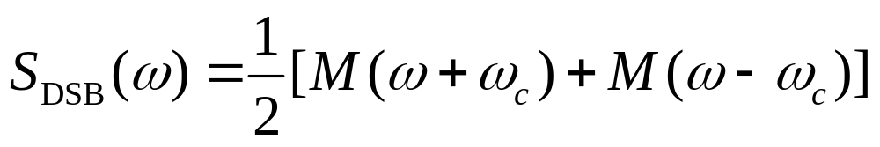
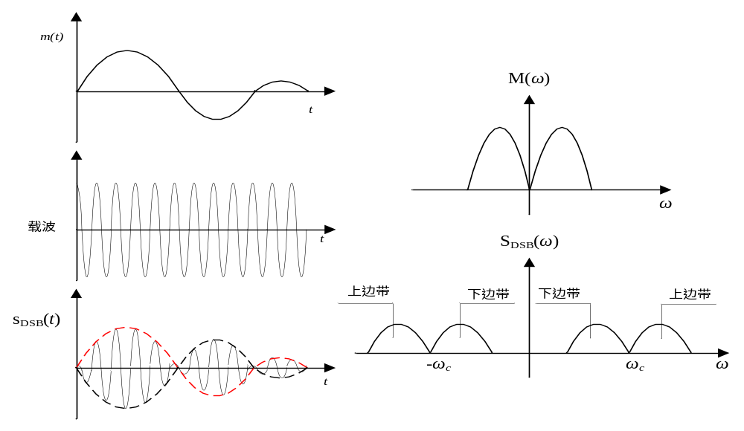
3.1.2 双边带调制
  原理：去掉AM信号中的直流分量
  时域表达式：
直流分量为0
  频域表达式：
  DSB波形和频谱：
  包络不与调制信号波形一致
  调制效率为100%
  带宽B_{DSB}=2f_{m}

Slide 14
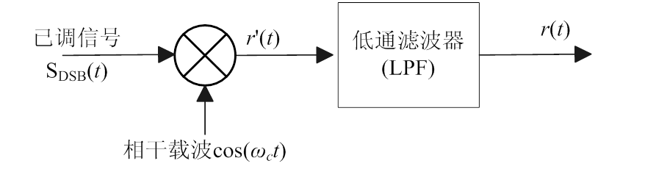
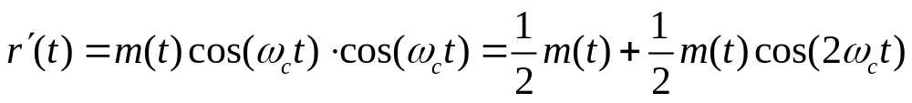
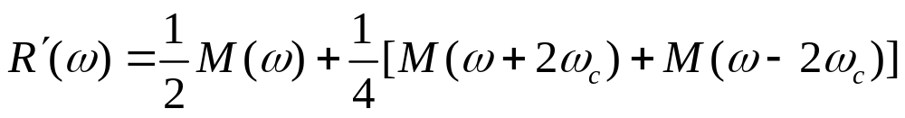
3.1.2 双边带调制
DSB信号的解调——相干解调（同步检波）
  原理：调制反过程，将已调信号与本地载波(相关载波)相乘
  一般模型：
  解调器输出：
  时域：
滤去高频，恢复原信号
  频域：
  注意：1)相关载波须与已调信号同频同相；2)相干解调适用于所有线性调制信号的解调

Slide 15
3.1.2 双边带调制
DSB的优势和不足
  优势：与AM调制相比，不存在载波分量，调制效率高
  不足：所需带宽仍为调制信号带宽的两倍
DSB的改进
  单边带调制(SSB)：滤去DSB信号其中一个边带
优点：所需带宽减半，与调制信号相同
缺点：需要截止特性陡峭的边带过滤器,实现复杂
  残留边带调制(VSB)：SSB与DSB的折中方式，部分抑制DSB信号的边带

Slide 16
3.1 线性调制
3.1.1 振幅调制
3.1.2 双边带调制
3.1.3 线性调制的抗噪声性能

Slide 17
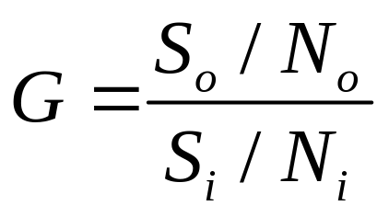
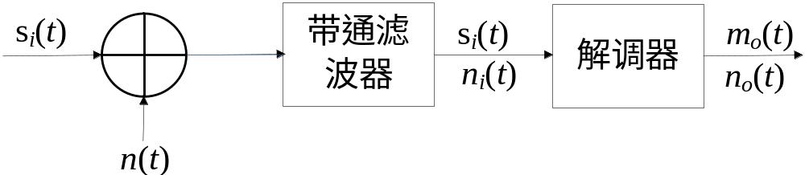
3.1.3 线性调制的抗噪声性能
  信噪比：信号与噪声平均功率之比
  信噪比增益：解调器输出信噪比和输入信噪比的比值，也称调制制度增益
  分析模型：

Slide 18
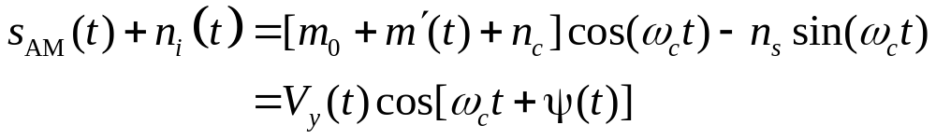
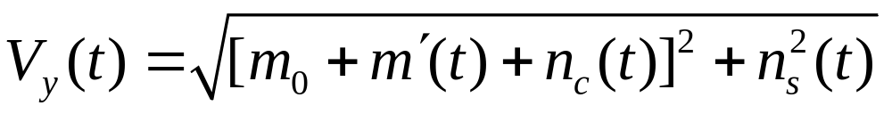
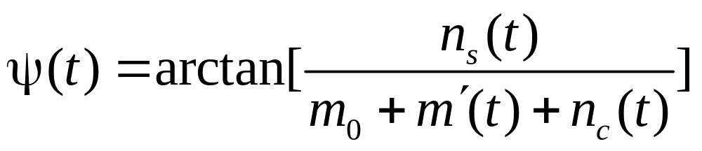
3.1.3 线性调制的抗噪声性能
  输入混合波形：
合成包络
  其中：

Slide 19
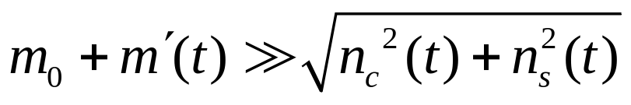
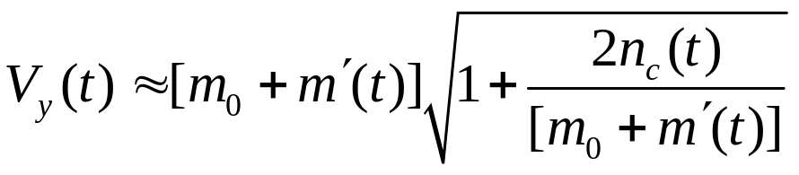


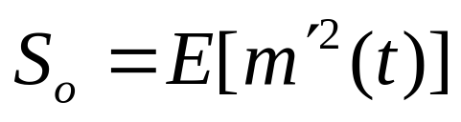
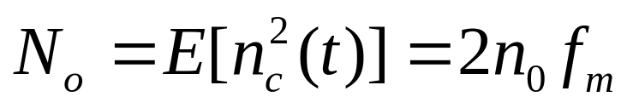
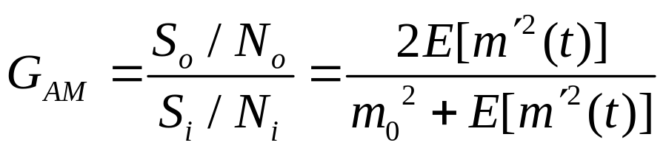
3.1.3 线性调制的抗噪声性能
  大信噪比情况：即
  此时：
  从而有用信号与噪声分离，可分别计算输出功率，隔去直流后：
  因此：
  满调幅(|m´(t)|_{max}=m₀)的条件下， AM的最大信噪比增益为G_{AM}=2/3

Slide 20
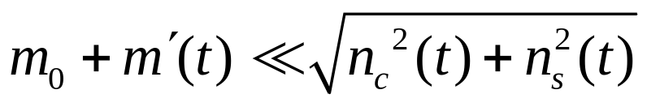
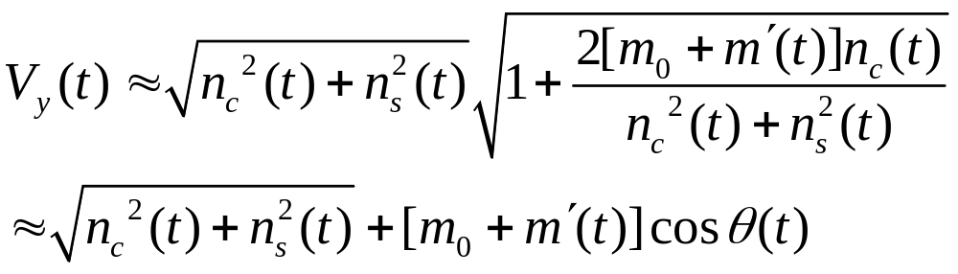
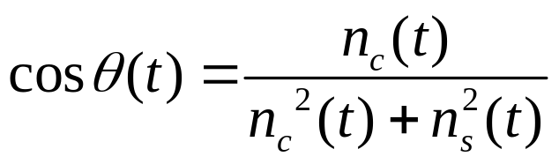
3.1.3 线性调制的抗噪声性能
  小信噪比情况：即
  此时：
V_{y}(t)中有用信号m´(t)被噪声干扰，此时输出信噪比不是按比例随着输入信噪比下降，而是急剧恶化，这种现象称为解调器的门限效应，开始出现门限效应的输入信噪比称为门限值。这种门限效应是由包络检波器的非线性解调作用所引起的

Slide 21
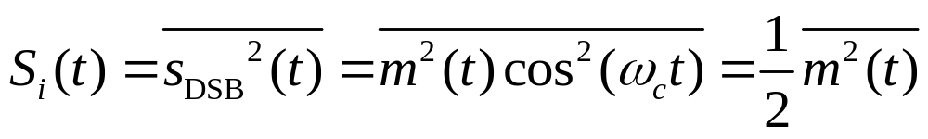
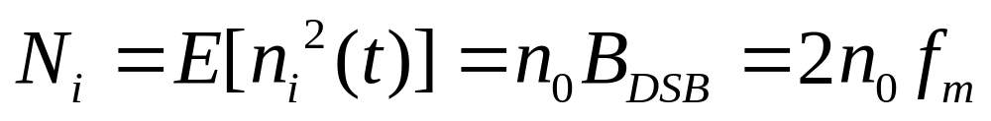
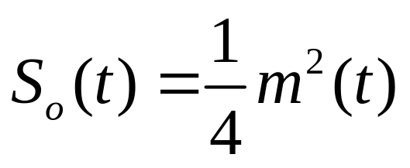
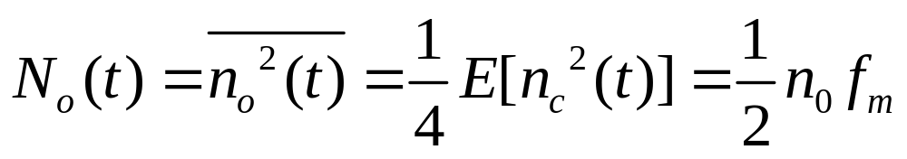
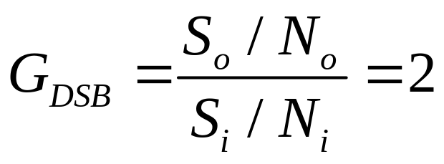
3.1.3 线性调制的抗噪声性能
3.1.3 线性调制的抗噪声性能
DSB系统的抗噪声性能
  输入信号：
  输入噪声：
  注意：相干解调属于线性过程，可以分别计算信号和噪声输出功率
  输出信号：
  输出噪声：
  DSB系统的信噪比增益：

Slide 22
第3章 模拟调制系统
3.1 线性调制
3.2 非线性调制
3.3 各种模拟调制系统的比较

Slide 23
3.2 非线性调制
3.2.1 角调制的基本原理
3.2.2 频率调制
3.2.3 调频信号的产生和解调
3.2.4 调频系统的抗噪声性能

Slide 24
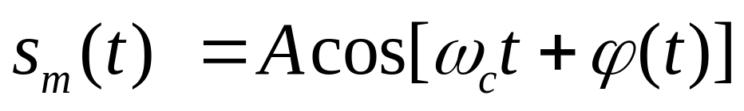
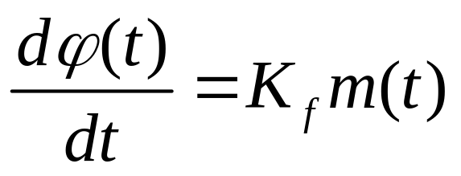
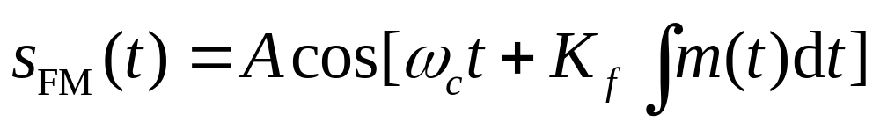
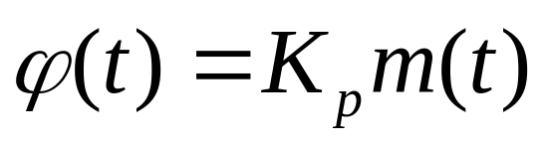
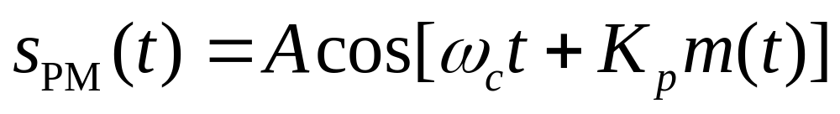
3.2.1 角调制的基本原理
角调制的一般表达式
调频：瞬时频率偏移随m(t)成线性变化，即有
K_{f}为频偏常数(rad/s/V)
调相：瞬时相位偏移随m(t)成线性变化，既有
K_{p}为相移常数(rad/s/V)

Slide 25
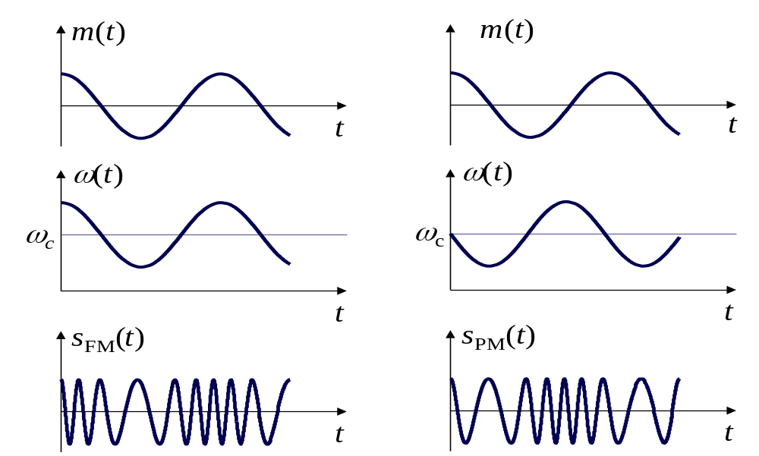
3.2.1 角调制的基本原理
单音调制FM信号与PM信号的波形

Slide 26
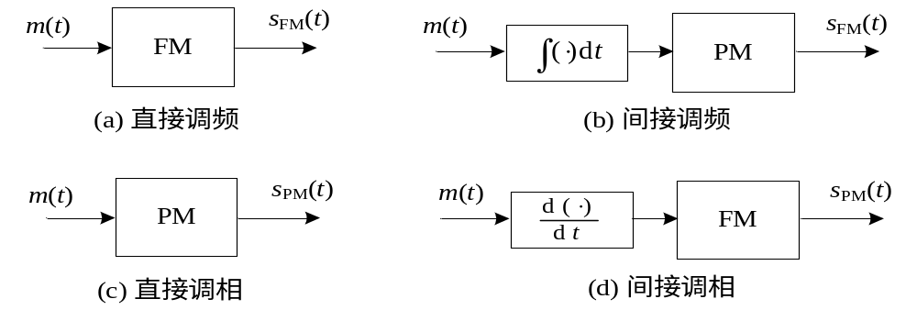
3.2.1 角调制的基本原理
调频和调相的关系
  调相是相位偏移随调制信号m(t)线性变化
  调频是相位偏移随调制信号m(t)的积分线性变化
  调频和调相可以相互转化，如图（b）和（d）

Slide 27
3.2 非线性调制
3.2.1 角调制的基本原理
3.2.2 频率调制
3.2.3 调频信号的产生和解调
3.2.4 调频系统的抗噪声性能

Slide 28




3.2.2 频率调制
窄带调频(NBFM)
  即：
  时域表示
  频谱

Slide 29

3.2.2 频率调制
单音调制的NBFM和AM频谱：

Slide 30

3.2.2 频率调制
  NBFM与AM频谱比较
  有载波分量和±ω_{c}处两个边带，带宽均为2f_{m}
  NBFM两个边带分别乘以1/(ω-ω_{c}) 和1/(ω+ω_{c})
  NBFM负频率分量与正频率分量相差180°
  NBFM与AM的矢量表示
NBFM带宽窄，但是抗干扰性能比AM系统好，因此得到较广泛的应用

Slide 31







3.2.2 频率调制
宽带调频(WBFM)
单音调频
  即：
  为n阶贝塞尔（Bessel）函数
  m_{f}为调频指数，表示可能产生的最大相位偏移

Slide 32








3.2.2 频率调制
n阶贝塞尔函数
n为偶数时
n为奇数时
m_{f}很小时
对任意m_{f}

Slide 33


3.2.2 频率调制
单音调频的频谱
  时域展开：
频谱：
  由一个载频分量和无穷多个边频分量组成
  载频ω_{c}的幅度为AJ₀(m_{f})，各次边频ω_{c}±nω_{m}的幅度为AJ_{n}(m_{f})
  相邻边频之间的间隔为ω_{m}
  n为奇数时，上下边频极性相反，n为偶数时，上下边频极性相同

Slide 34

3.2.2 频率调制
单音调频的带宽
  理论上， 调频信号的带宽无穷大
  实际上，频谱的分布主要集中在载频周围
  带宽B≈2nf_{m}，n为选取边频数，取决于质量要求，常用标准为幅度大于未调载波10%的边频，即|J_{n}(m_{f})|≥0.1
  卡森公式
当n>m_{f} +1， |J_{n}(m_{f})|<0.1
所以
注意：1)窄带调频m_{f} «1时，卡森公式依然适用B_{FM}≈2f_{m}，2) 非单音调频分析较为复杂，但带宽仍可用卡森公式估算，此时f_{m}为最高频率

Slide 35
3.2 非线性调制
3.2.1 角调制的基本原理
3.2.2 频率调制
3.2.3 调频信号的产生和解调
3.2.4 调频系统的抗噪声性能

Slide 36
3.2.3 调频信号的产生和解调
调频信号的产生
直接法
  利用调制信号直接控制振荡器的频率，使其按调制信号的规律线性变化
  产生频偏大
  载频容易漂移，需附加稳态电路
  间接法
  先对调制信号积分，再对载波进行相位调制，从而产生调频信号
  只能产生NBFM信号，为获得WBFM信号，需用倍频器提高调频指数

Slide 37



3.2.3 调频信号的产生和解调
间接法产生窄带调频信号
倍频器原理

Slide 38



3.2.3 调频信号的产生和解调
  鉴频器灵敏度
调频信号解调
非相干解调
  微分器输出：
  取出包络并隔直：
相干解调：只适用于窄带调制

Slide 39
3.2 非线性调制
3.2.1 角调制的基本原理
3.2.2 频率调制
3.2.3 调频信号的产生和解调
3.2.4 调频系统的抗噪声性能

Slide 40





3.2.3 调频系统的抗噪声性能
分析模型
输入信号功率
输入噪声功率
输入信噪比

Slide 41



3.2.3 调频系统的抗噪声性能
输入混合波形
ϕ(t)：调频信号的瞬时相位(携带信息)
V(t)：窄带高斯噪声的瞬时幅度
θ(t)：窄带高斯噪声的瞬时相位
B(t)：合成波包络，对解调器输出无影响
  φ(t)：为所求合成波瞬时相位
或

Slide 42




3.2.3 调频系统的抗噪声性能
大信噪比情况()
鉴频器输出：
  有用信号
噪声

Slide 43





3.2.3 调频系统的抗噪声性能
输出信号功率
输出噪声功率
理想微分网络的功率传递函数
解调器输出噪声的功率谱密度
输出噪声功率
输出信噪比

Slide 44




3.2.3 调频系统的抗噪声性能
单音调频信噪比增益
调制信号
输出信噪比
信噪比增益
m_{f} »1时
增大调制指数m_{f}，能大大改善系统抗噪性

Slide 45

3.2.3 调频系统的抗噪声性能
FM与AM系统抗噪性能比较
相同条件下，两者输出信噪比之比与两者带宽的平方成正比
FM系统可以实现带宽与信噪比的互换，而AM系统带宽固定
FM系统抗噪声性能优于AM系统

Slide 46

3.2.3 调频系统的抗噪声性能
小信噪比情况与门限效应
解调器输出由噪声决定，输出信噪比急剧下降，出现门限效应，此时对应的输出信噪比的值称为门限值
采用锁相环路鉴频法、调频负回授鉴频法及“预加重”和“去加重”技术改善门限效应
尽量使系统工作在门限值以上

Slide 47
第3章 模拟调制系统
3.1 线性调制
3.2 非线性调制
3.3 各种模拟调制系统的比较

Slide 48




3.3 各种模拟调制系统的比较
调制方式 | 信号带宽 | 信噪比增益 | 输出信噪比 | 设备复杂程度 | 主要应用
AM | 2f_{m} | 2/3 |  | 简单 | 中短波无线电广播
DSB | 2f_{m} | 2 |  | 中等 | 点对点的专用通信，低带宽信号多路复用系统
FM |  | 3m_{f} ²(m_{f}+1) |  | 中等 | 微波中继、超短波小功率电台(窄带)；卫星通信、调频立体声广播（宽带）

Slide 49

3.3 各种模拟调制系统的比较
各种模拟调制方式性能比较
频带利用率上，DSB、AM和NBFM较好，WBFM最差
抗噪性上，WBFM最好，DSB次之，AM最差，NBFM与AM接近
右图中的圆点表示门限点

Slide 50
3.3 各种模拟调制系统的比较
各种模拟调制系统的特点与应用
AM系统
优点：接收设备简单
缺点：功率利用率低，抗干扰能力差，信号带宽较宽，频带利用率不高
应用：中波和短波等质量要求低的调幅广播
DSB系统
优点：功率利用率高
缺点：频带利用率不高，接收要求同步解调，设备较复杂
应用：点对点的专用通信及低带宽信号多路复用系统

Slide 51
3.3 各种模拟调制系统的比较
各种模拟调制系统的特点与应用
FM系统
优点：幅度恒定不变，非线性器件不敏感，抗快衰落能力强，WBFM可以实现带宽与信噪比的互换，抗干扰能力强
缺点：WBFM频带利用率低，存在门限效应
应用：NBFM常用于微波中继系统等小型通信机；WBFM则广泛应用于长距离高质量的通信系统中，如空间和卫星通信、调频立体声广播、短波电台等

